Slide 1
大綱
品質檢驗與預測技術示意圖
遭遇問題
解決方法
影像辨識測量公差
自動品質肇因匯報技術建置流程
實驗設計
資料選擇範圍、資料前處理、資料標記
模型訓練樣本權重分配
實驗結果、單一焊點電流趨勢圖比較
其餘部署進度
小結

Slide 2
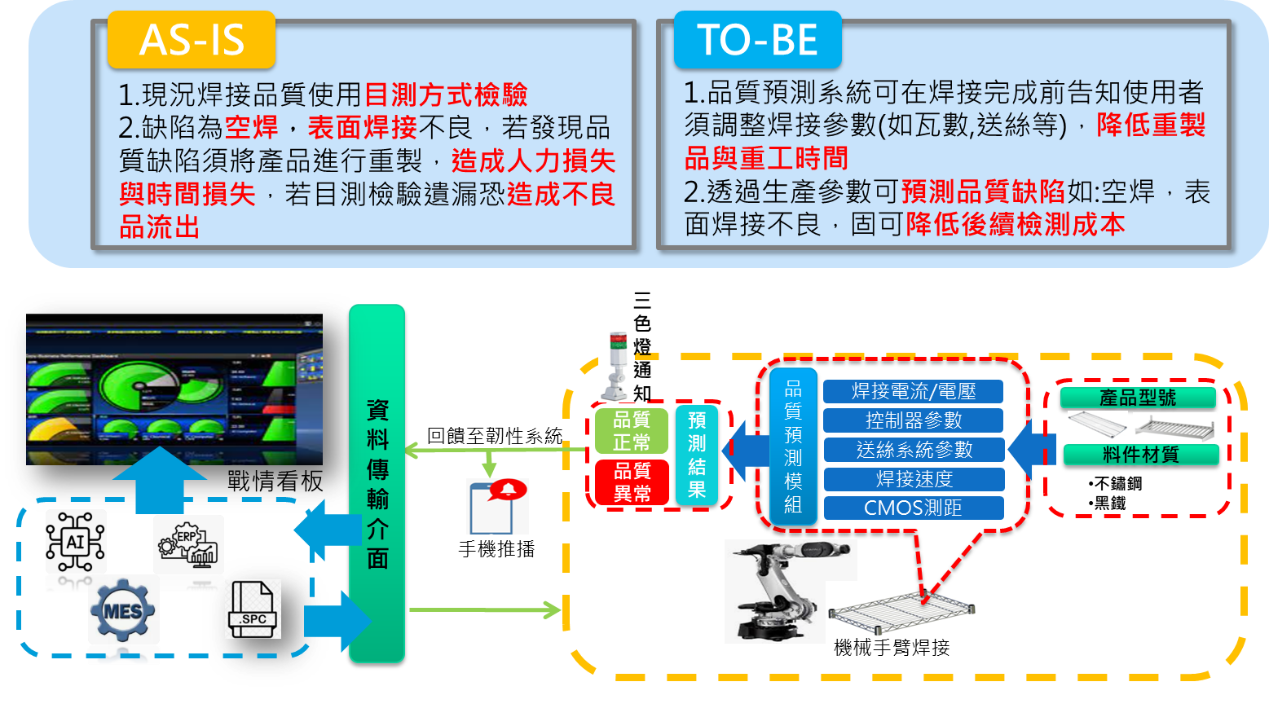
品質檢驗與預測技術示意圖

Slide 3
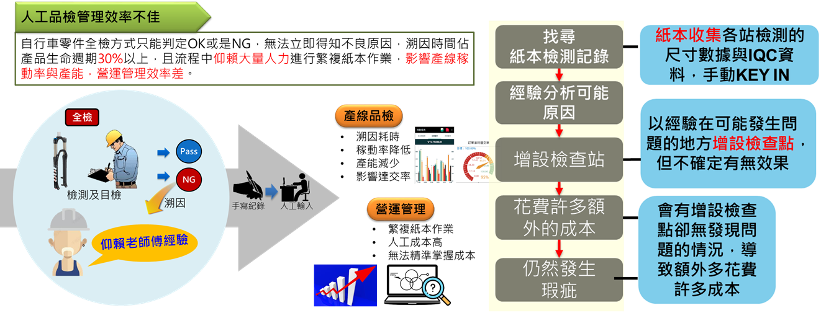
遭遇問題
現況瑕疵問題找尋流程

Slide 4
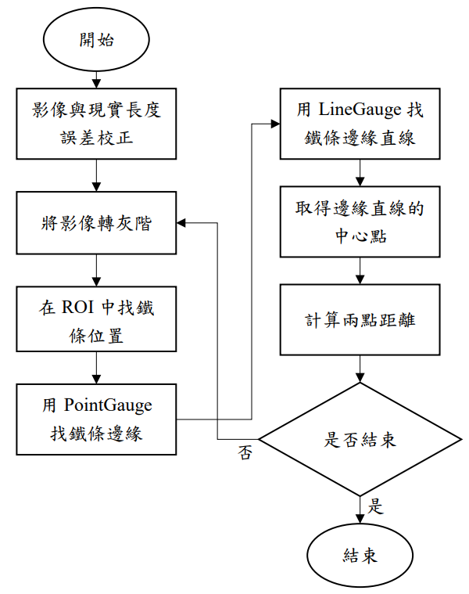
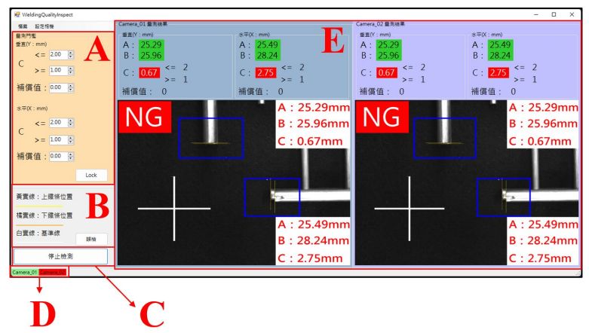
解決方法
影像辨識測量公差
透過黑白工業相機對置物架架子的四個角落取兩個對角拍攝，並計算出上、下鐵條長短差的數值(即公差)
系統主介面
影像辨識成功後，會將計算結果(OK或NG)顯示在主介面上
系統流程圖

Slide 5
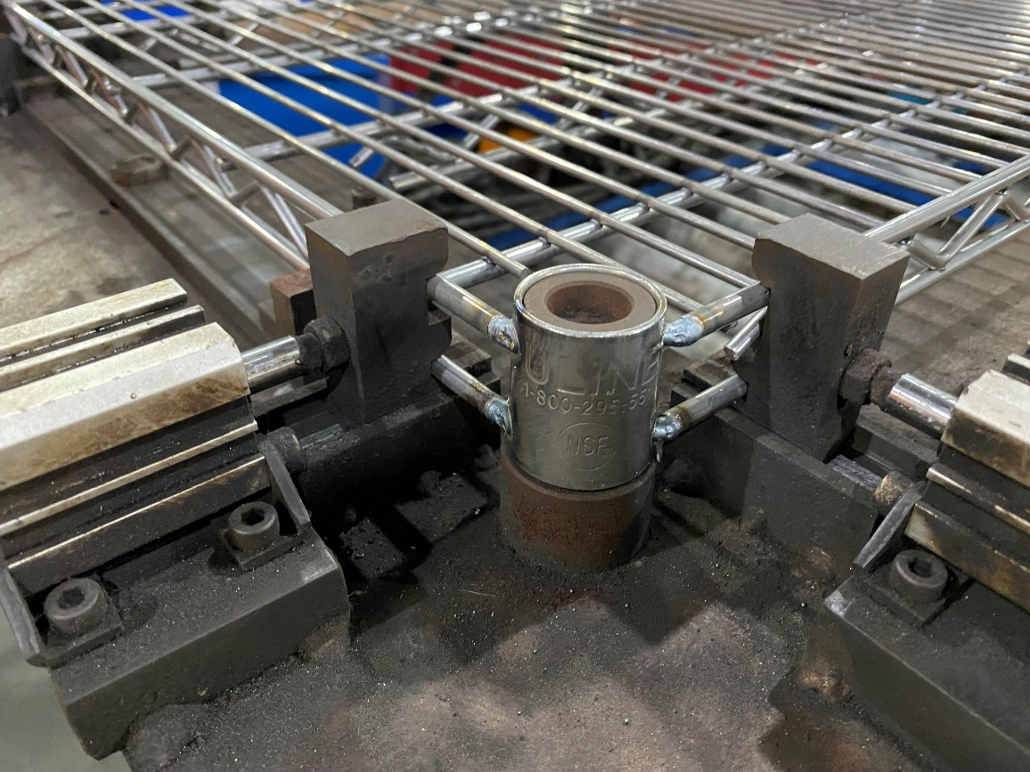
解決方法
影像辨識測量公差
A值定義：基準點到下鐵條的長度
B值定義：基準點到上鐵條的長度
C值定義：A、B 值之間的差值
水平(短邊)B值
垂直(長邊)B值
垂直(長邊)A值
水平(短邊) A值
影像辨識機台裝設方向
水平與垂直軸示意圖
垂直、水平鐵條C值的最大、最小及平均值，單位為mm(毫米)
 | 最大值 | 最小值 | 平均值
垂直鐵條C值 | 4.89 | 0.67 | 291
水平鐵條C值 | 3.31 | 1.07 | 2.19

Slide 6
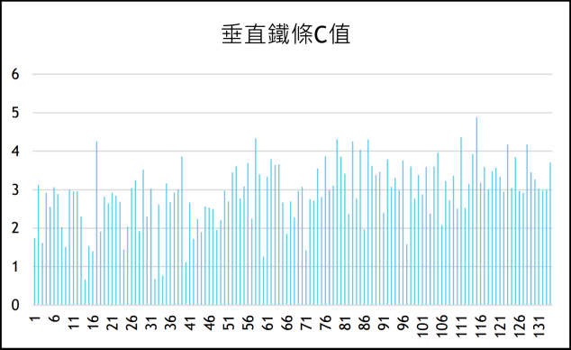
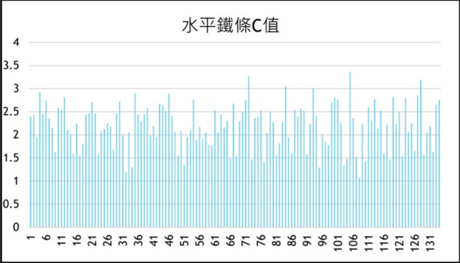
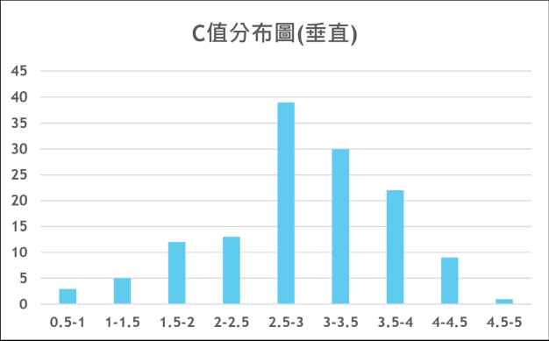
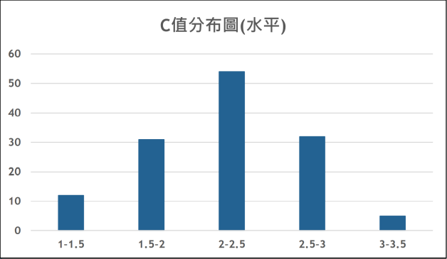
解決方法
所有垂直鐵條C值的長條圖
所有水平鐵條C值的長條圖
大部分分布在2.5至3mm之間
大部分分布在2至2.5mm之間
垂直鐵條C值的分布長條圖
水平鐵條C值的分布長條圖

Slide 7
解決方法
自動品質肇因匯報技術建置流程
針對各個控制器、感測器數據，建立品質資料特徵生成工具
時域(Time domain)
頻域(Frequency domain)
針對品質特徵資料建立單因子關聯分析，找出影響品質的關鍵瑕疵原因
透過關鍵瑕疵參數資料來建置品質預測模型若有異常的狀況發生，可透過Line Bot等通報機制回饋使用者

Slide 8
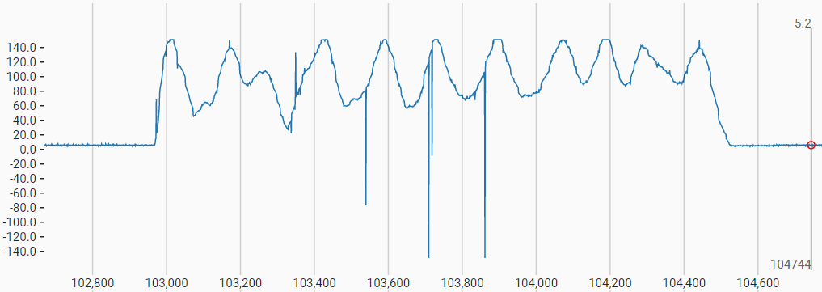
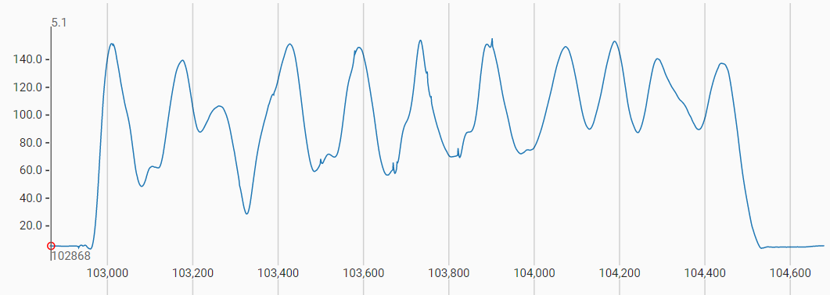
實驗設計
資料選擇範圍
時間：2022/08/11 11:00 ~ 12:00
於8/11到廠內進行資料收集，目前僅收集10片(有一網片無法焊接)網片機械手臂自動焊接數據，共97萬筆原始資料
資料前處理
以電流數據建置品質預測模型
因設備電流過大，
導致有雜訊產生
處理後無雜訊且較為平滑
雜訊處理前 - 電流趨勢圖
雜訊處理後 - 電流趨勢圖

Slide 9
實驗設計
10片測試網片堆疊示意圖
兩邊皆正常
短邊異常
資料標記
7/28到廠量測影像辨識數據
兩邊皆異常
透過自定義允收區間(X、Y軸與直角的距離)1.75mm ~ 2.75mm，將網片品質分為4類(如下表)。
長邊異常
為第一次量測(130片)統計數據結果而來
以黑膠貼布標記焊接角
品質分類 | 定義 | 數量 | 分類占比 | 正常/異常 占比 | 機械手臂自動焊接測試數量
兩邊皆正常 | 長、短邊 皆正常 | 11 | 22% | 22% | 2片
長邊異常 | 長邊異常 短邊正常 | 19 | 38% | 78% | 3片
短邊異常 | 短邊異常 長邊正常 | 4 | 8% |  | 2片
兩邊皆異常 | 長、短邊 皆異常 | 16 | 32% |  | 3片
總和 | - | 50 | 100% | 100% | 10片
異常分類中長邊有異常的機會約為89%
共收集10片

Slide 10
實驗設計
模型訓練樣本權重分配
共收集9片，相當於9x4=36個焊點的數據，以80:20比例切割訓練與測試資料集
實驗結果
總資料量 | 訓練集資料量 | 測試集資料量
36個焊點 | 28個焊點 | 8個焊點
97萬筆 | 77.6萬筆 | 19.4萬筆
訓練與測試集資料衡量指標
 | 訓練集 | 測試集
準確率 | 100% | 100%
模型於訓練與測試資料集中，預測準確率皆為100%

Slide 11
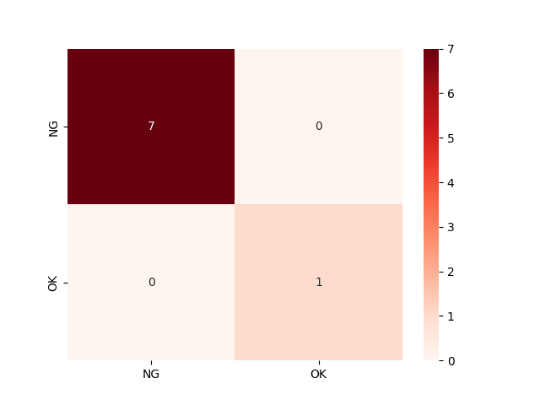
實驗設計
實驗結果
模型衡量指標
準確率 | 精確率 | 召回率 | f1_score | ROC AUC score
100% | 100% | 100% | 100% | 1.0
目前模型的各項衡量指標皆為100%，測試資料中：
預測異常且實際異常的有7筆
預測正常且實際正常的有1筆
預測命中率100%

Slide 12
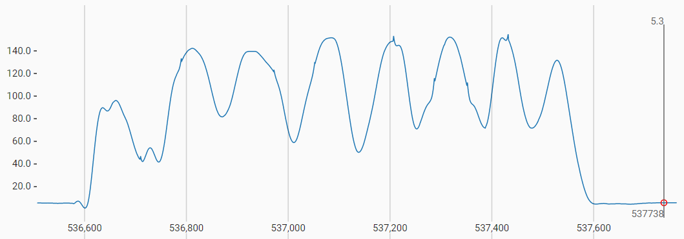
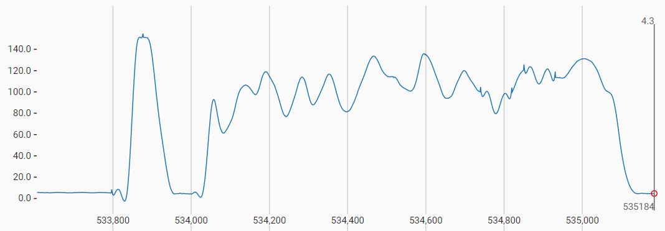
單一焊點電流趨勢圖比較
品質正常
電流值
趨勢穩定且較具週期性
品質異常
電流值
趨勢不穩定且有較多的凸波
資料個數(筆)

Slide 13
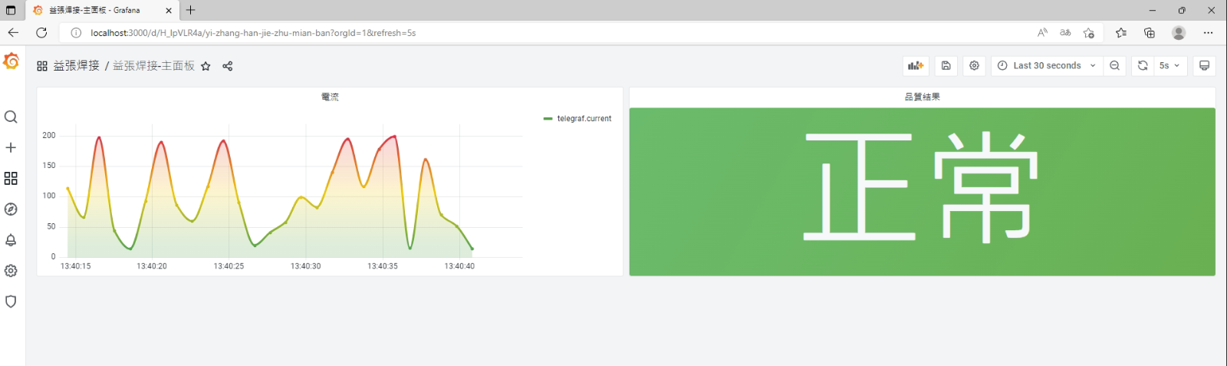
其餘部署進度
戰情看版畫面
透過開源可視化工具Grafana可視化即時數據、模型預測品質之結果
三色燈設置
待伺服器電腦與軟體設定完畢後一起到現場進行安裝
電流趨勢圖
品質結果

Slide 14
小結
針對模型的部分：
最大的肇因因子為電流，並以此建置品質預測模型
模型的各項衡量指標皆為100%，明顯地具有過擬合的情況，日後期望透過其他演算法、調整模型超參數等手法來解決此問題
針對軟、硬體設置的部分：
戰情看版已建置完畢，其他程式包含模型預測流程與通報機制等持續進行中
三色燈與伺服器電腦則待於會內模擬環境測試無問題後就部署至現場運行

